Slide 1
2026年江西省"振兴杯"职业技能竞赛
电子专用设备装调工赛项
承办单位：万安电子电路板技工学校
2026年4月13日

Slide 2
目录
01
02
03
04
办赛目的
办赛经验
办赛能力
办赛保障

Slide 3
一、办赛目的
01
紧密对接吉安市电子信息首位产业发展需求,聚焦电子专用设备装调领域技术技能人才缺口
02
通过竞赛推动电子信息类专业建设与教学改革,检验电子专用设备装调技能人才培养水平
03
搭建产教融合交流平台,促进院校与电子制造企业深度合作
04
为吉安电子信息产业集群发展提供人才支撑

Slide 4


二、办赛经验
万安电子电路板技工学校是2024年全省技工院校办学质量评估A等次院校，江西省省级示范中职学校，全省职业教育先进单位
先后承办过吉安市中职学校技能大赛、江西省职业院校技能大赛等赛事

Slide 5
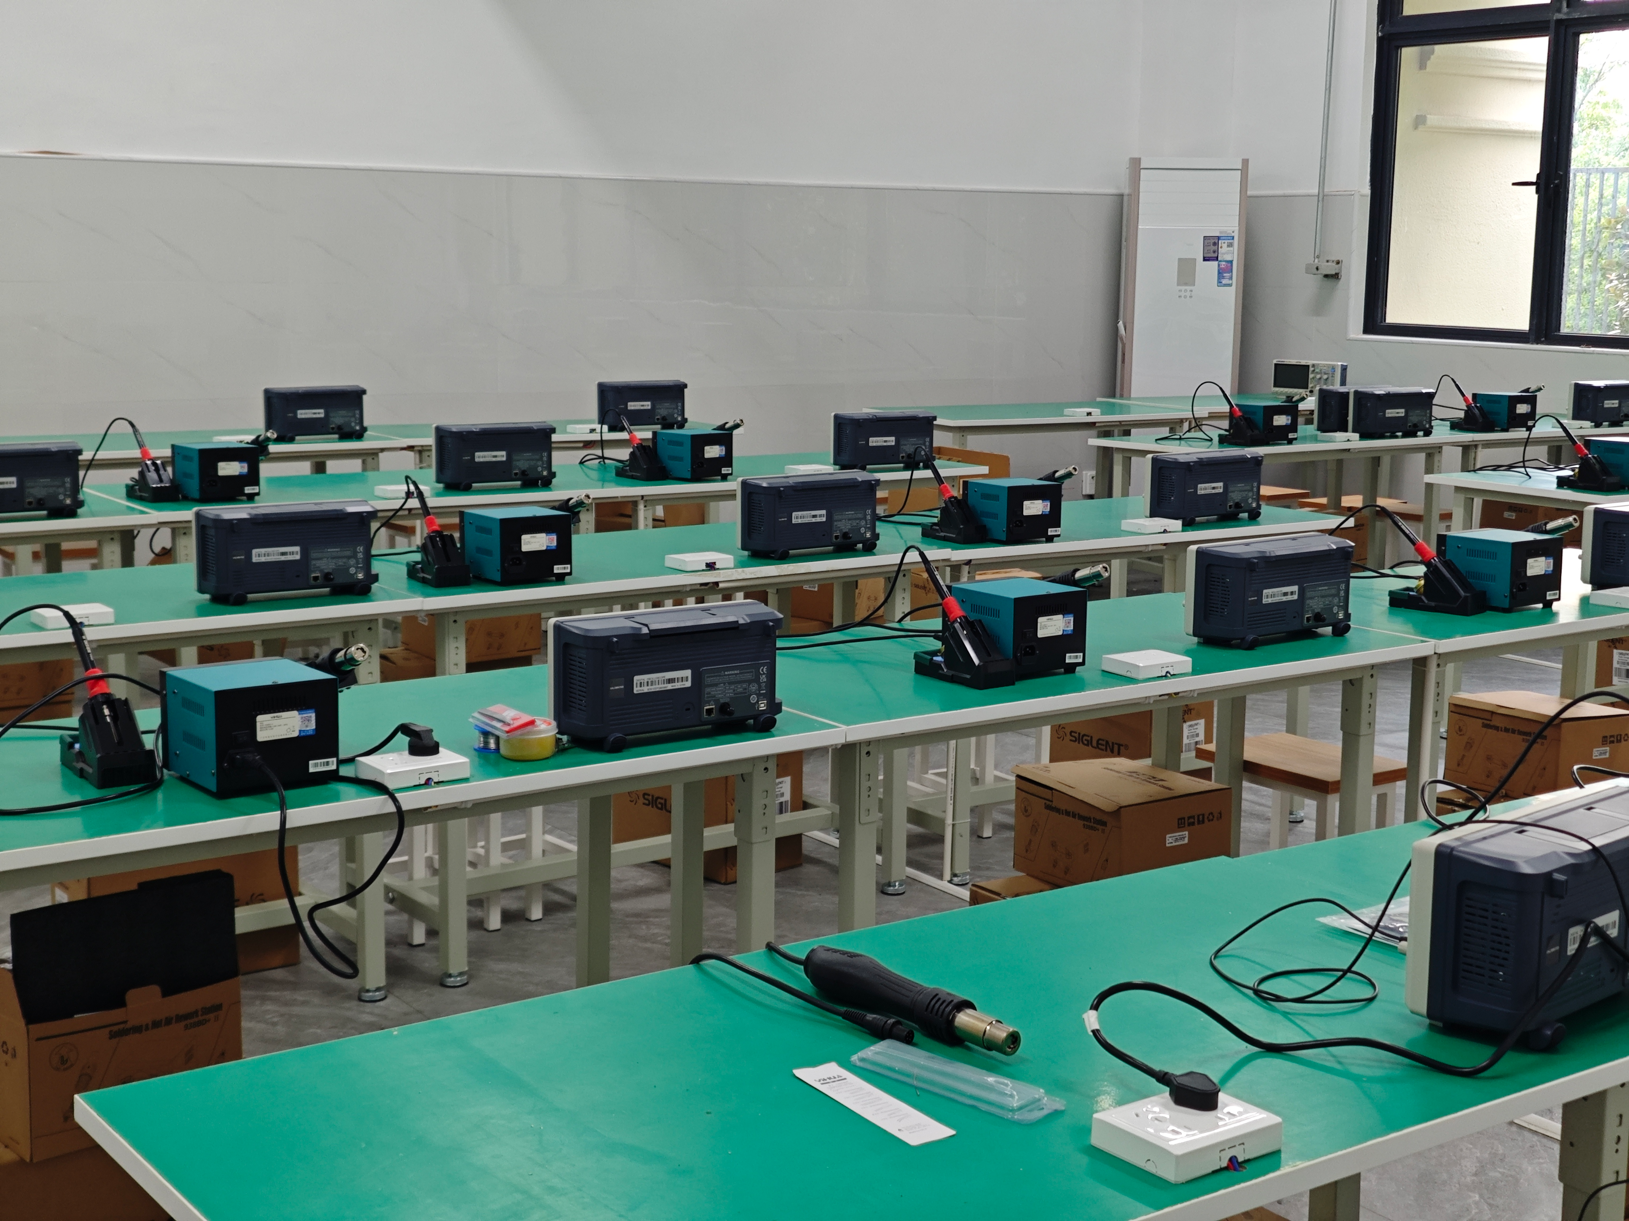
三、办赛能力
开设电子技术应用、计算机应用与维修等特色专业
建有电子技术实训基地，配备先进的电子设备装调、焊接、检测等实训设备，总值超600万元
能够满足理论测试、设备装调方案设计、电子专用设备装调与检测三个模块的竞赛需求
拥有电子技术类专业教师10名，双师型教师占比达80%
能够为赛事提供专业的技术支持和评判保障
电子设备装调实训实验室实景

Slide 6


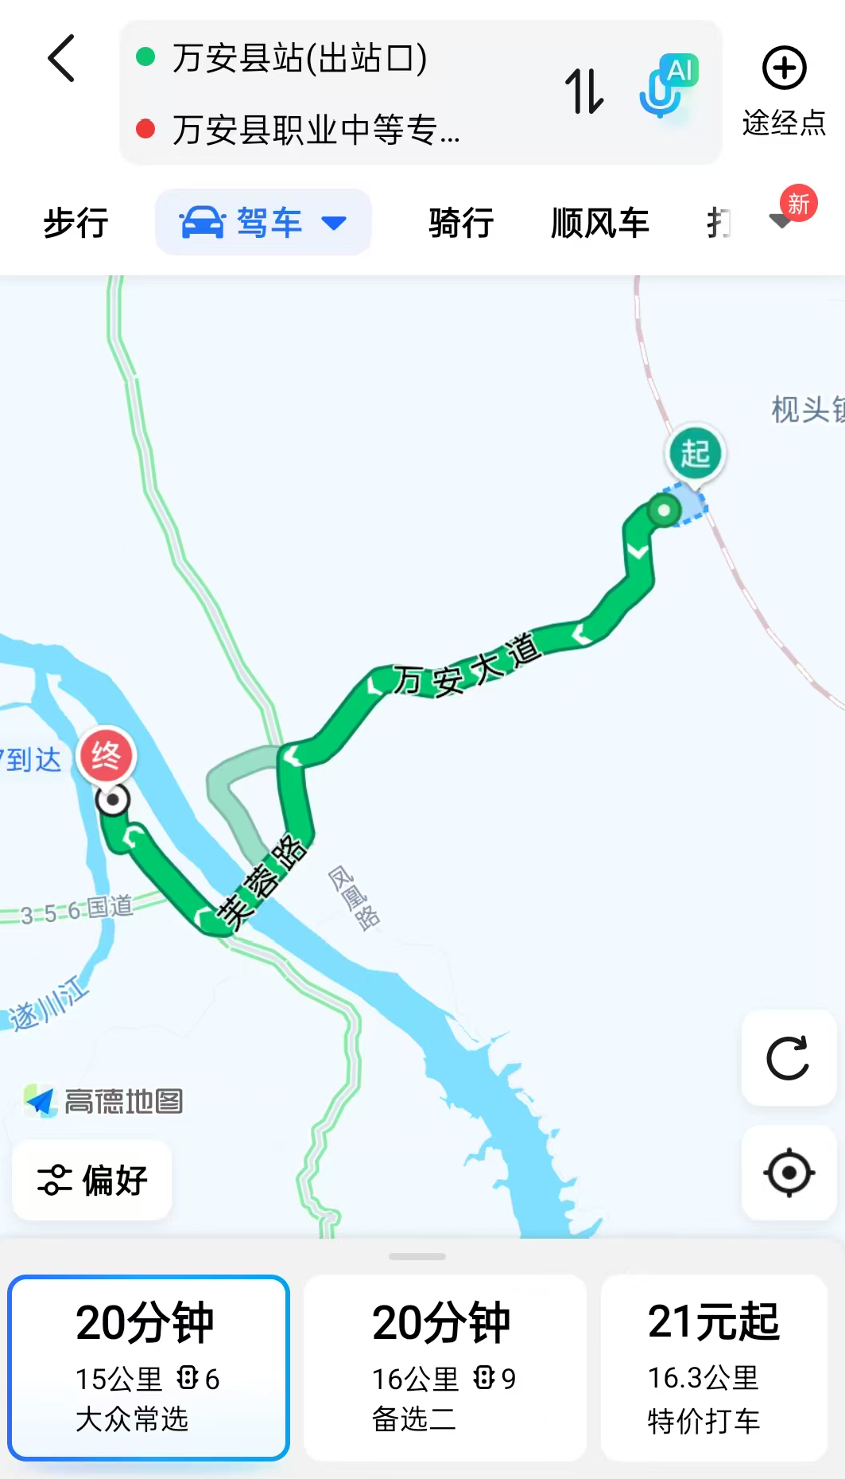
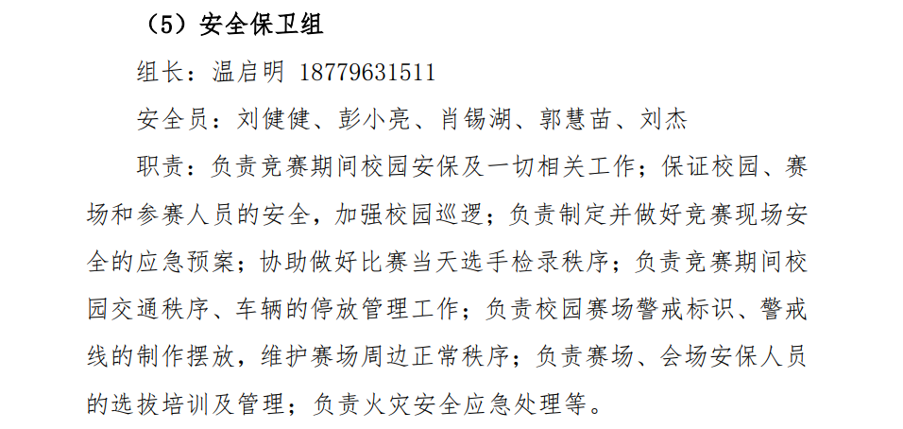
四、办赛保障
安全保障
交通保障
建立完善的赛事安全保障体系，配备专业的安保人员和医疗急救人员，制定设备安全、用电安全、消防安全等专项保障方案
位于万安县工业园一区，交通便利，距离万安县高铁站仅20分钟车程，周边配套设施完善

Slide 7


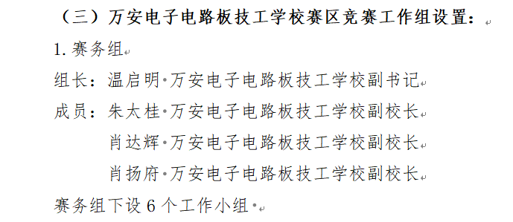
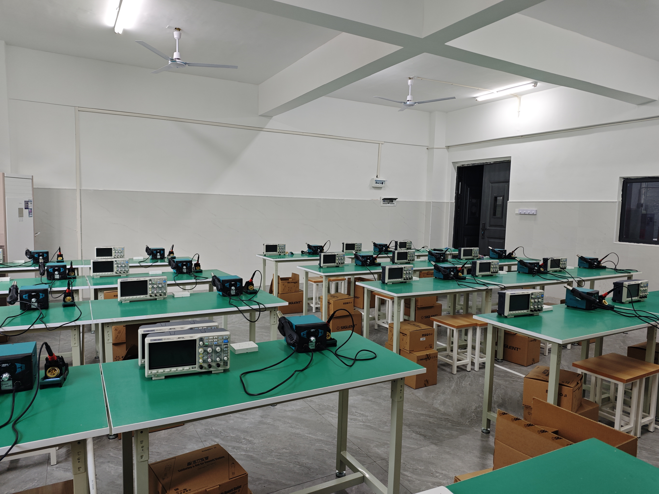
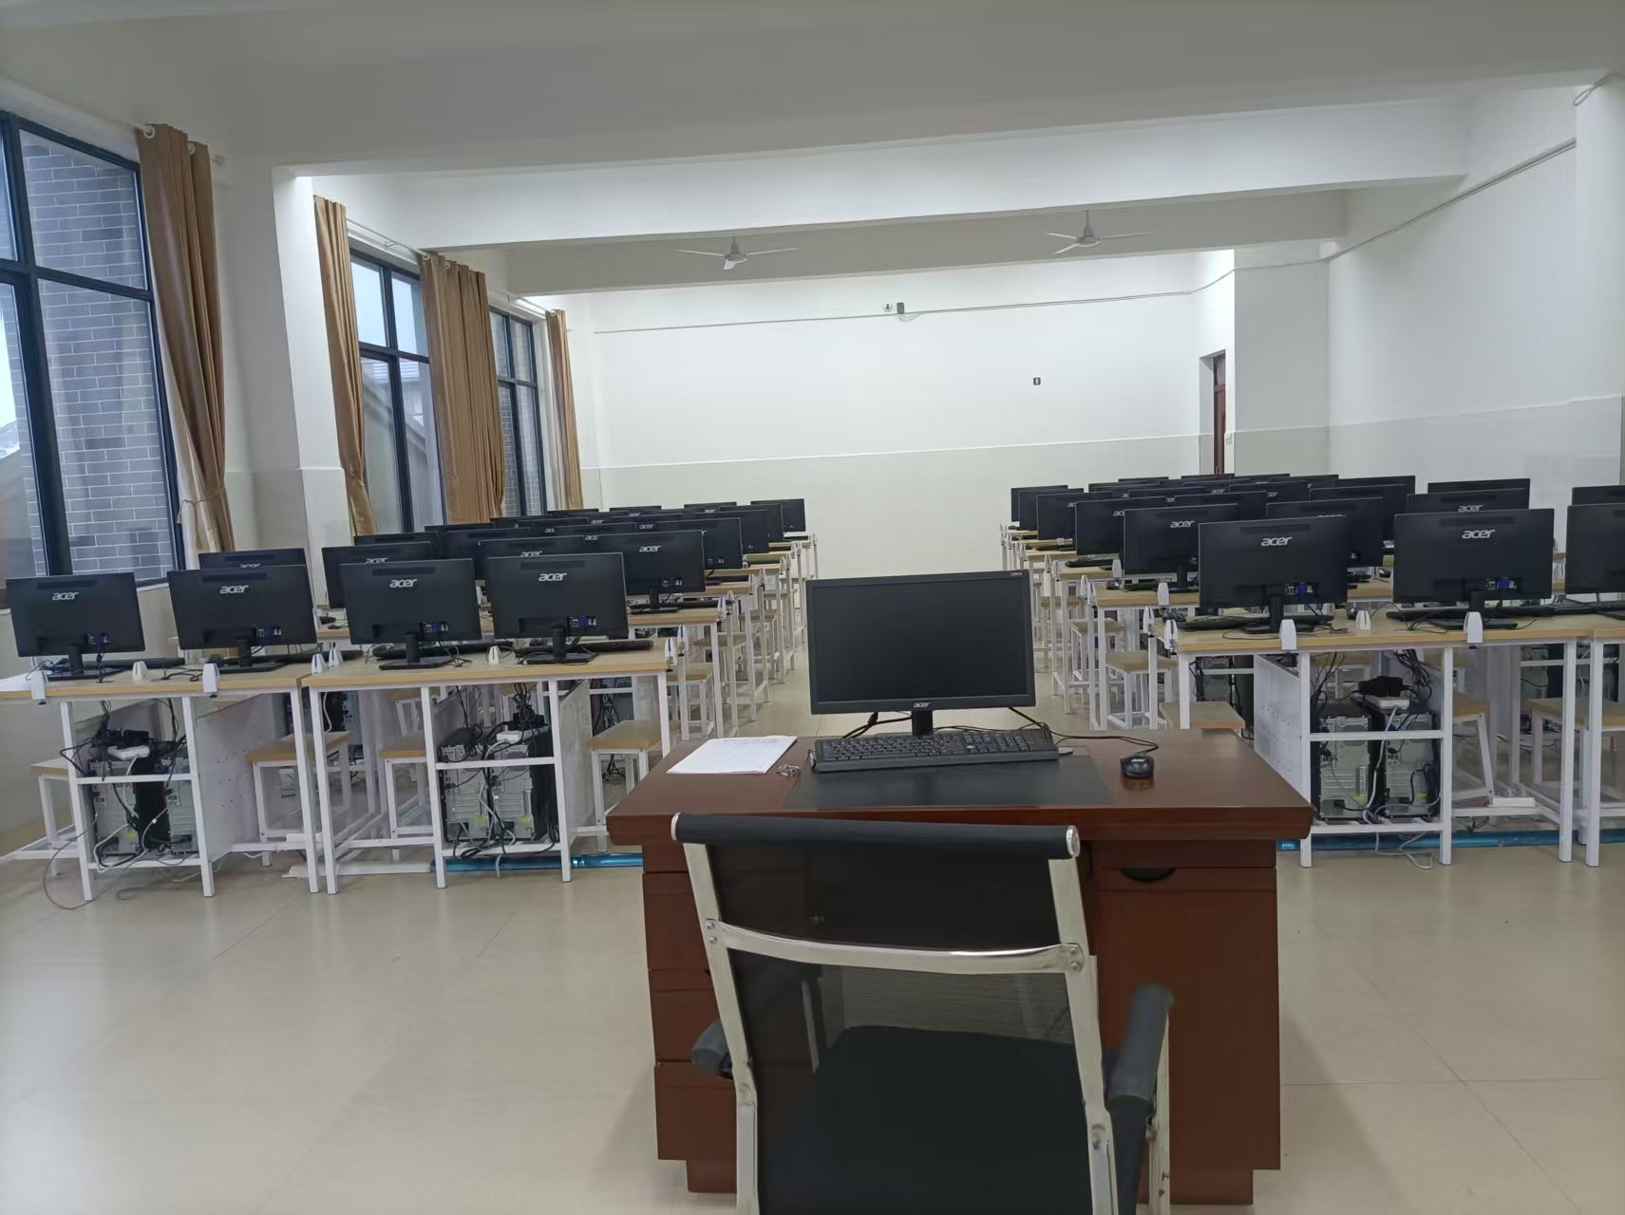
四、办赛保障
组织保障
场地保障
成立由书记、校长牵头的赛事筹备工作小组，制定了详细的赛事筹备方案和应急预案
现有实训场地500余平方米，可同时容纳40名选手参赛；配套有完善的食宿设施

Slide 8
办赛承诺
我们将严格按照江西省"振兴杯"职业技能竞赛组委会的要求，坚持"公平、公正、公开"的竞赛原则，高标准、高质量完成各项赛事组织工作，确保赛事安全、有序、精彩举办。

Slide 9
谢谢聆听！
敬请各位专家批评指正！

